Slide 1
INSTITUCIONES ECONÓMICAS INTERNACIONALES
Competencias.
- Desarrollar la capacidad de evaluación y de análisis crítico de fenómenos y agentes económicos internacionales.
- Comprender y reflexionar sobre contextos socioeconómicos y políticos que afectan a la toma de decisiones empresariales y económicas en un entorno internacional.
- Comprender los conceptos esenciales del análisis económico aplicable al funcionamiento de empresas e instituciones en el contexto internacional.
- Entender el comportamiento de los agentes económicos y su interacción en los mercados globales.
- Conocer las competencias básicas y el funcionamiento de las principales instituciones internacionales económicas y de cooperación.
- Desarrollar la capacidad para la elaboración y defensa de informes que contribuyan a la toma de decisiones de agentes públicos y privados.
- Conocimiento de los factores que han transformado en los últimos años el marco económico internacional.
- Conocimiento de los objetivos, de la estructura y del funcionamiento de las principales instituciones económicas internacionales: globales; financieras y monetarias; de comercio, inversión y turismo; vinculadas al desarrollo; regionales.
- Conocimiento de los principales informes de las instituciones económicas internacionales.
- El papel internacional de las organizaciones no gubernamentales

Slide 2
INSTITUCIONES ECONÓMICAS INTERNACIONALES
Conocer la estructura institucional de las relaciones económica internacionales
I
Identificar los espacios de regulación en el marco de las relaciones económicas internacionales y las respuestas ofrecidas por las instituciones internacionales
II
Resultados del Aprendizaje.
Identificar los principales probemas de la política económica internacional de los que se ocupan las instituciones internacionales
III
Comprender la estructura de fines y medios de las organizaciones económicas internacionales y su eficacia
IV

Slide 3
Metodología docente
Las sesiones son “sesiones de trabajo”. Es por ello No hay distinción entre teoría y práctica y todas las sesiones se realizan en un aula con acceso a ordenadores.
Cada parte del programa se abordará con una aproximación docente adaptada a sus características. Así la primera parte orientada al conocimiento del procesos de globalización económica mundial se utilizará más las intervenciones del profesor, mientras que la parte orientada al conocimiento de las instituciones será más un modelo de “learning by doing”.
Los estudiantes irán acumulando los trabajos en un espacio colaborativo de la aplicación disco.uv.es. Las dinámicas colaborativas se adaptarán a la dimensión de los asistentes regulares a las sesiones.
Evaluación
- El método de evaluación, en caso de asistencia regular a las sesiones presenciales consistirá en un 70% de la calificación provendrá de los procesos de autoevaluación continua a partir de cuestionarios elaborados por los propios estudiantes. El 40% restante derivará de la evaluación del trabajo acumulado en el espacio colaborativo

Slide 4
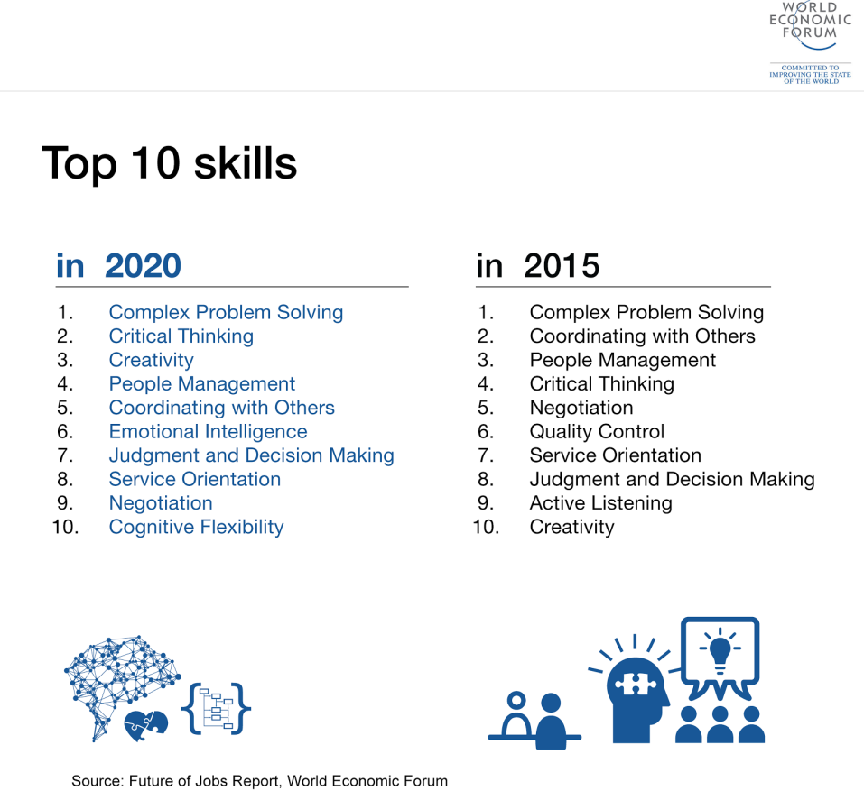
Otras habilidades

Slide 5
Herramientas de Trabajo y docentes
Página web: http://www.uv.es/cursegsm
Disco colaborativo disco.uv.es
Aula virtual. Especialmente los cuestionarios

Slide 6
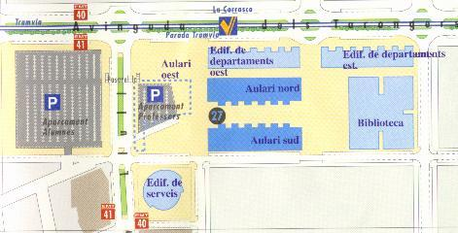
Profesor
Tel despacho: 963828645
Correo: pau.rausell@uv.es
Tutorías
Miercoles 12:30-14:30
Jueves: 11:30-13:30
Viernes: 9:30-10:30
Pau Rausell Köster
Departamento de Economía Aplicada
Despacho 2P05
+
Raul Abeledo Sanchís

